Slide 1

algoritmo A*
Explicación inicial para comprender A*

Slide 2
Elementos a comprender
MAPA
Personaje
Movimientos

Slide 3


EN Habbo

Slide 4
Grafo entendido como mapa
Cada punto posible del mapa es un nodo del grafo
Los nodos dis-conexos son llamados obstáculos

Slide 5
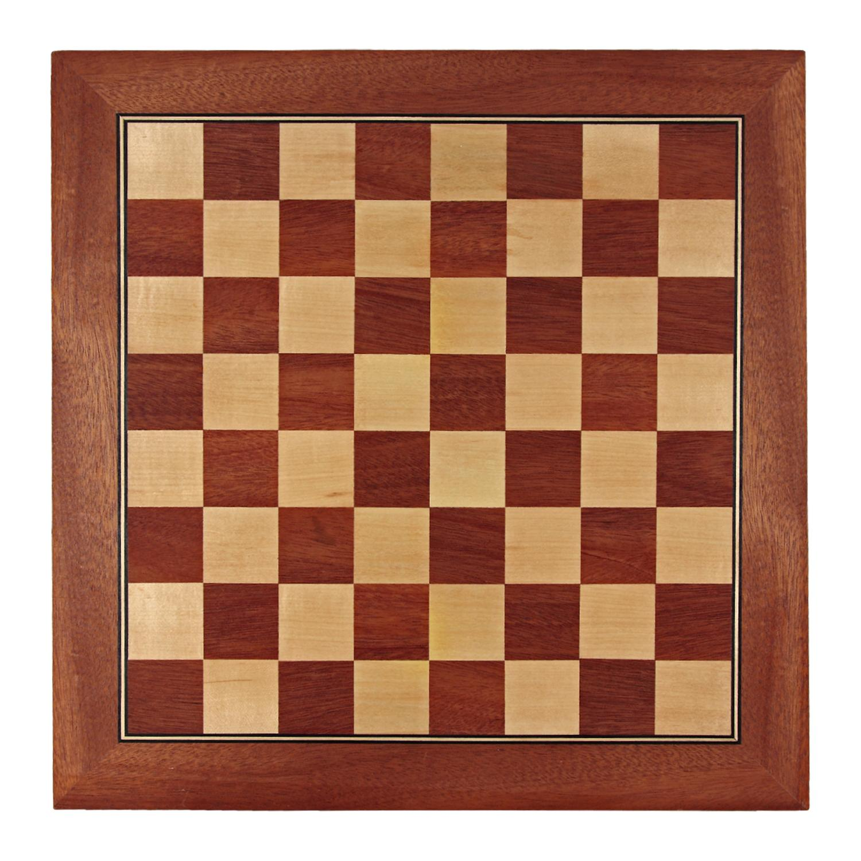
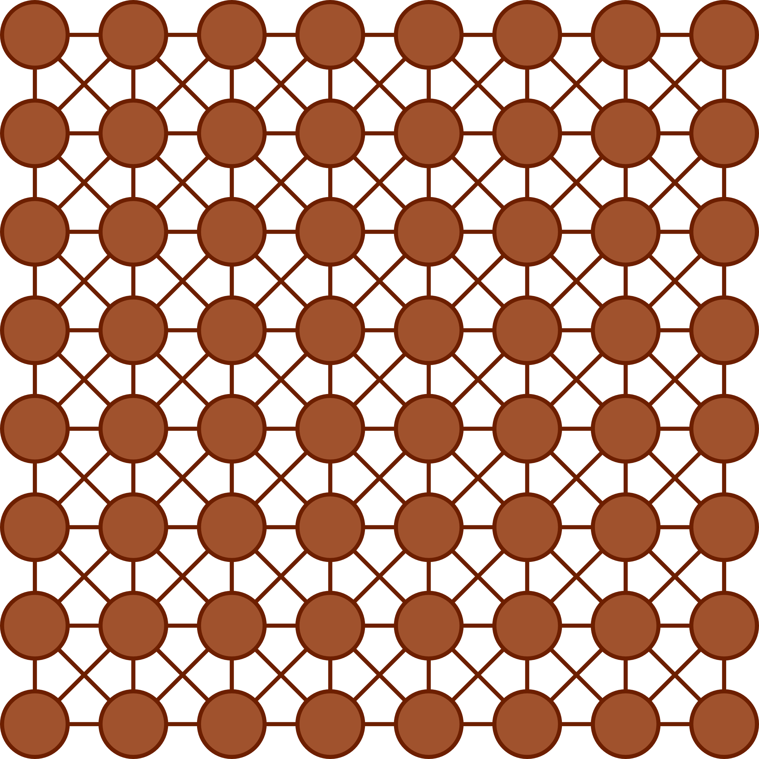
Grafo entendido como mapa
Que nodos estarán dis-conexos dependerá del mapa
Que conexiones o caminos posibles dependerá del mapa y/o de la pieza
EJ: El rey podrá hacer 8 movimientos posibles, siempre y cuando no salga del mapa

Slide 6

Heuristicas
Distancia calculada O(1) desde elemento actual hacia el objetivo.
Distancia de Manhattan
Distancia Diagonal
Distancia Euclidiana

Slide 7
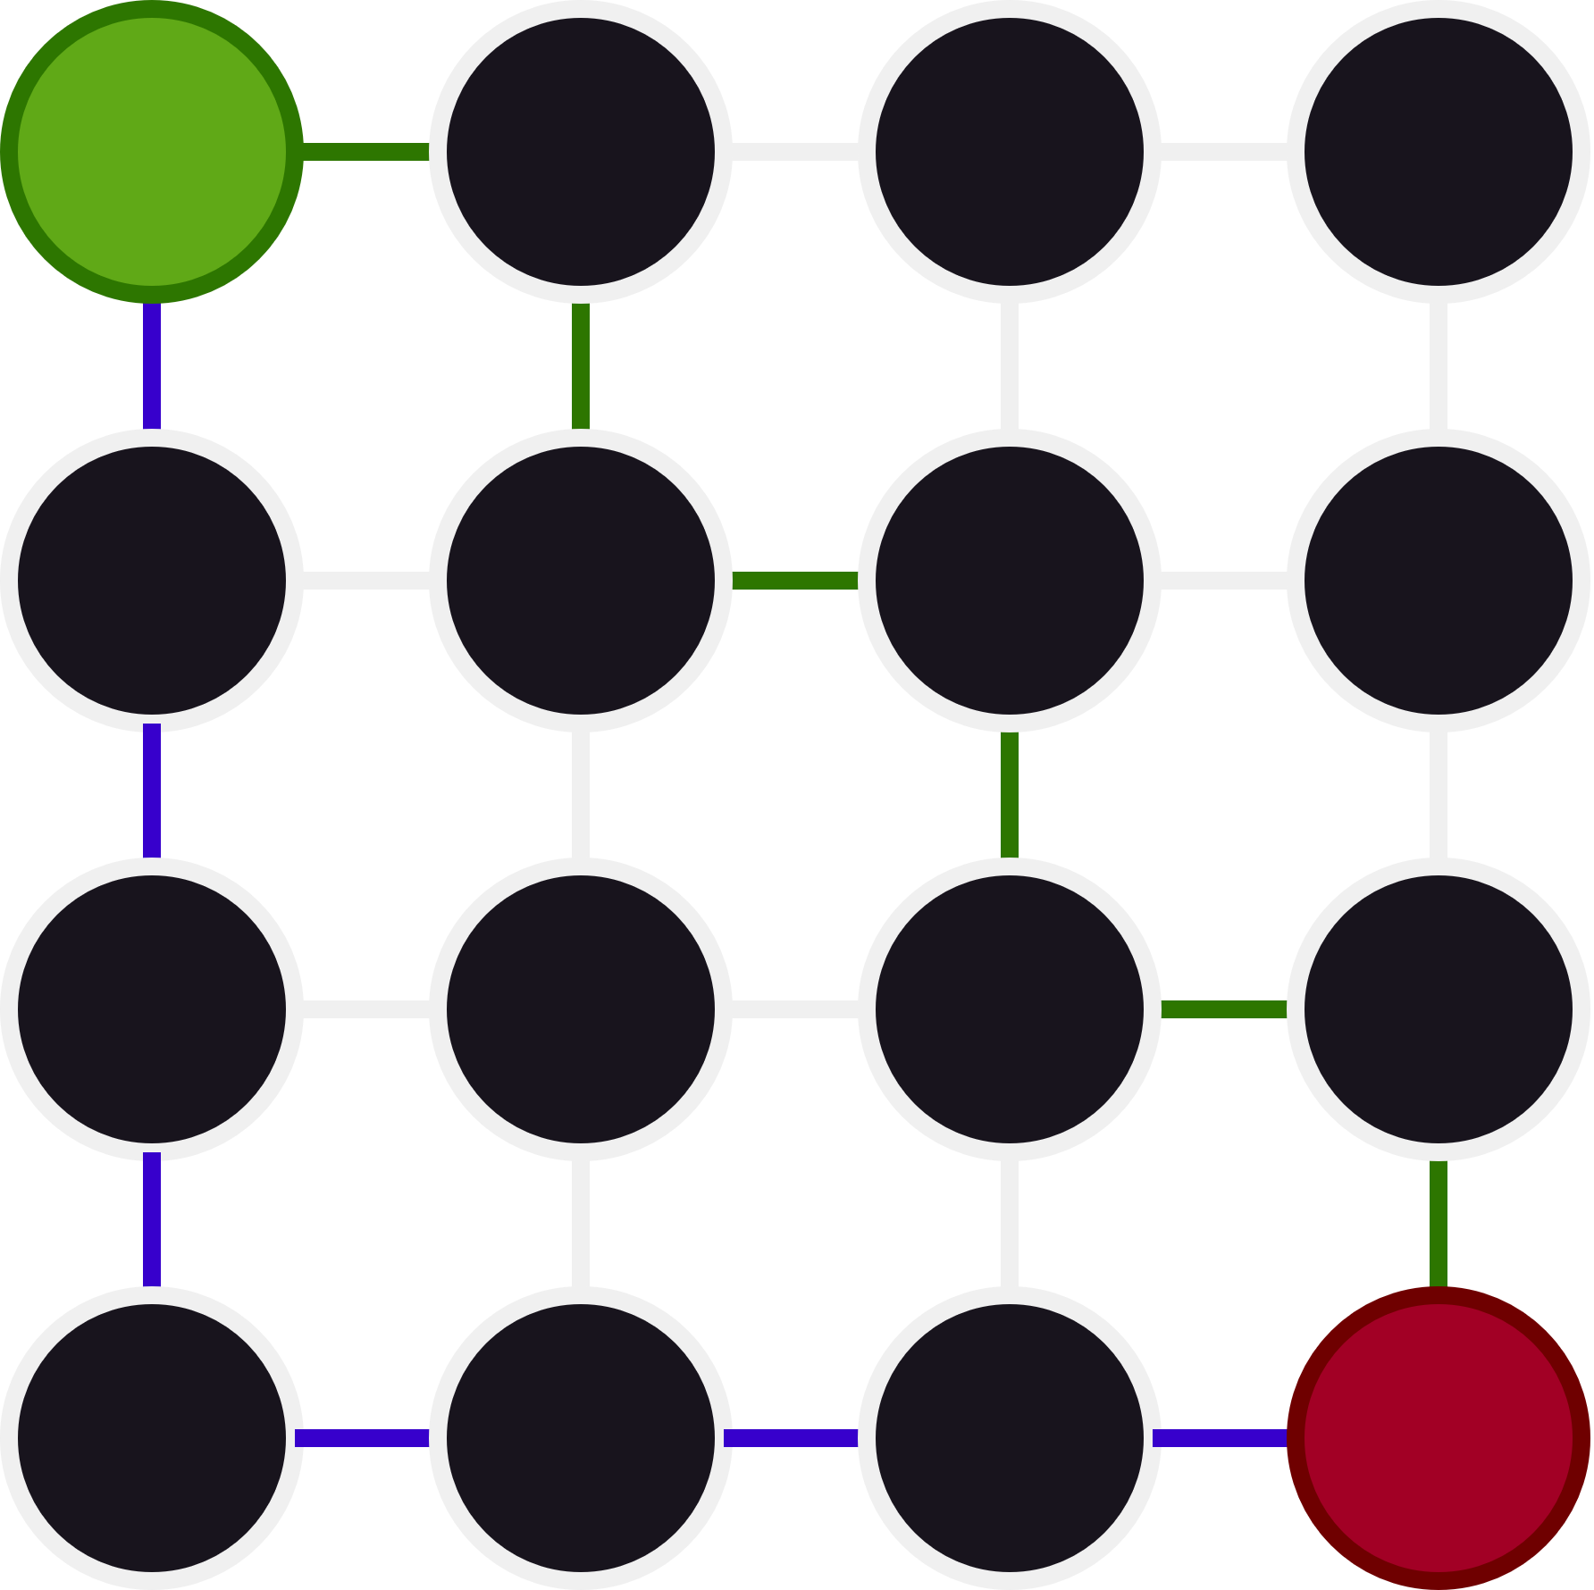
Distancia de manhattan
Cuando tengo 4 posibles movimientos
Camino Azul igual que el camino verde
Calculo Distancia
dx = abs(current_cell.x – goal.x)
dy = abs(current_cell.y – goal.y)
h = dx + dy

Slide 8
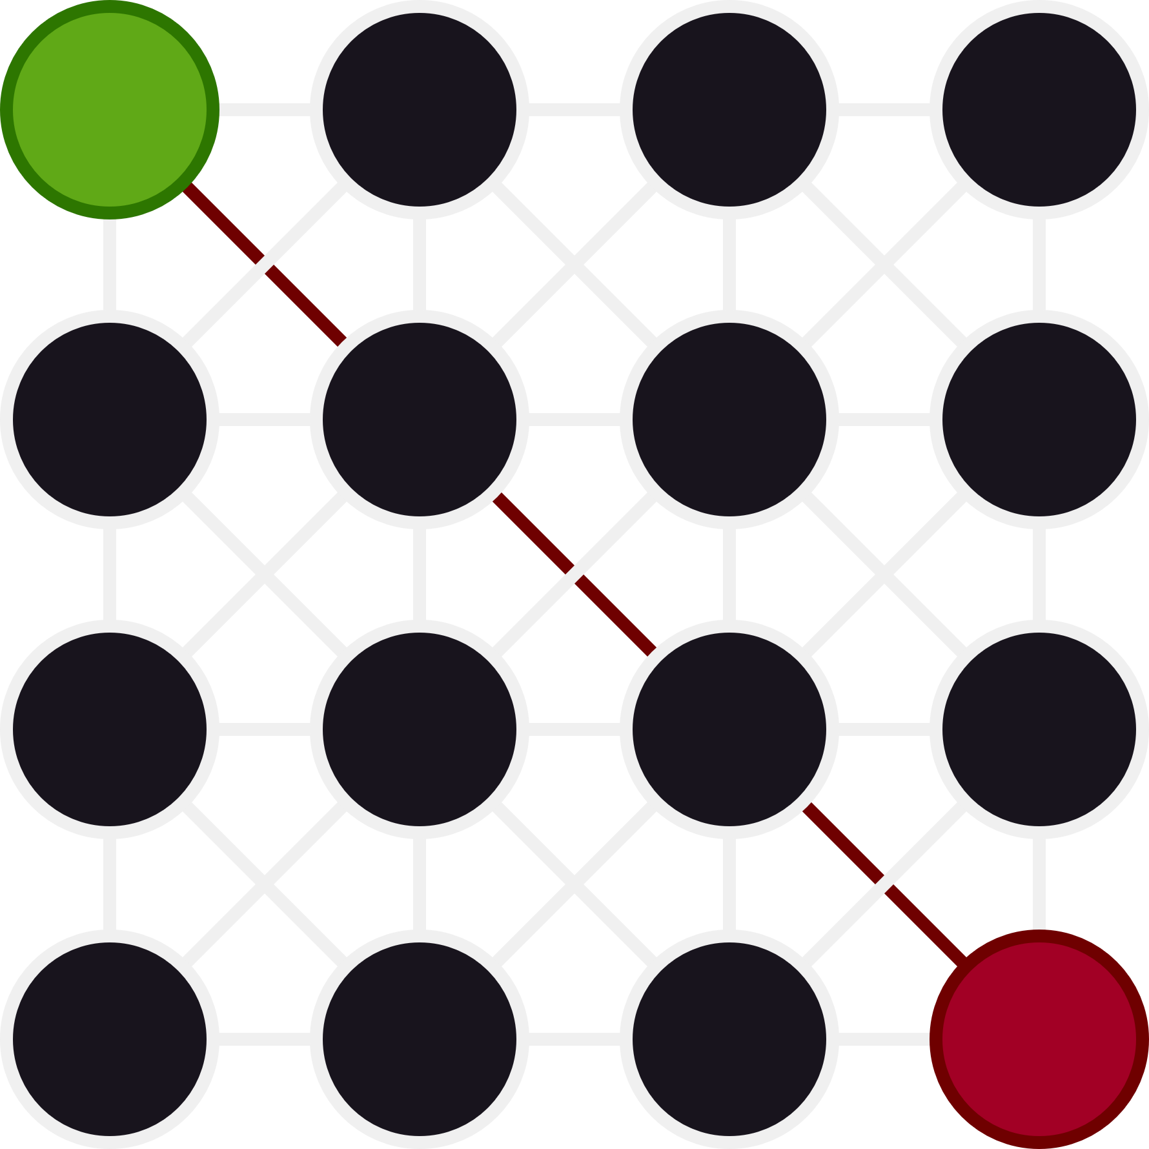
Distancia Diagonal
El Camino más corto es la diagonal hasta llegar a la fila o columna del objetivo y de ahi seguir el camino recto.
Cálculo
dx = abs(current_cell.x – goal.x)
dy = abs(current_cell.y – goal.y)
h = D * (dx + dy) + (D2 - 2 * D) * min(dx, dy)
D es la distancia entre nodos de igual fila o columna(usualmente = 1) y D2 es la distancia diagonal entre nodos (usualmente = sqrt(2) ).

Slide 9
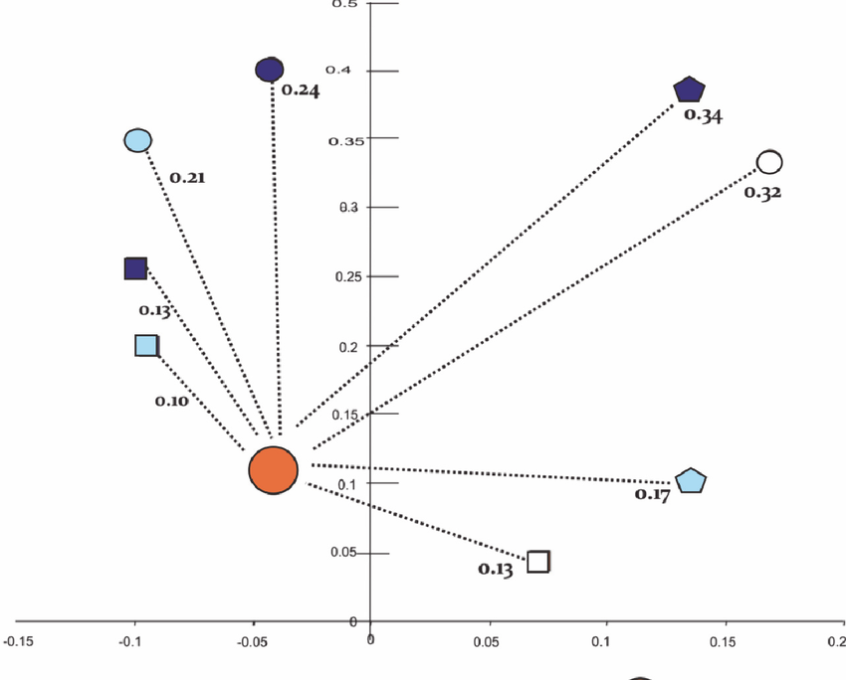
Distancia Euclidiana
h = sqrt ( (current_cell.x – goal.x)2 + (current_cell.y – goal.y)2 )
El camino mas corto es el que va directo al objetivo. Puedo mover la pieza para cualquier direccion
Calculo
dx = current_cell.x – goal.x
dy = current_cell.y – goal.y
h = sqrt ((dx + dy ) ^ 2)
D es la distancia entre nodos de igual fila o columna(usualmente = 1) y D2 es la distancia diagonal entre nodos (usualmente = sqrt(2) ).

Slide 10
Por que es importante esta heurística?
Es la manera de calcular que tan buena es la decisión de tomar un camino u otro f(x)
f(x) = g(x) + h(x)
g(x) es la distancia acumulada de ir a celda elegida desde la celda que venia. (Igual a Dijkstra)
h(x) es la distancia que hay entre la celda elegida y el destino. (Mejora de Dijkstra)
Con esto puedo no solo saber si es bueno el camino en base a el movimiento local, sino que tambien puedo analizar si me estoy alejando del ideal
Dijkstra funciona de esta manera, pero considera a h(x) como 0 siempre

Slide 11
Por que no uso Dijkstra ?
Si necesitas un algoritmo rápido para grafos grandes y muy conexos, pero con pesos muy similares entonces Dijkstra no servirá
La MEJORA a Dijkstra que ofrece el algoritmo es la heurística.

Slide 12
IMPORTANTE
La Heurística no determina como se moverá el personaje sino como analiza este la distancia a la cual se acercando o alejando del objetivo
Puede moverse en 8 direcciones como diagonal, pero hacer un análisis de la heurística como manhattan (Habbo)
Rápida, aproximada pero precisa de calcular distancia entre dos puntos en un mapa cuadriculado
La heurística la determina el mapa y el desarrollador

Slide 13
Ejemplo
Movimientos Verticales 1
Movimientos Horizontales 1
Diagonales 1,4

Slide 14
Ejemplo

Slide 15
Ejemplo

Slide 16
Ejemplo

Slide 17
Ejemplo

Slide 18
Ejemplo

Slide 19
Ejemplo

Slide 20
Ejemplo

Slide 21

¿DUDAS?

